Slide 1

การประชุมชี้แจงการดำเนินงานตามพระราชบัญญัติ
การอำนวยความสะดวกในการพิจารณาอนุญาต
ของทางราชการ พ.ศ. 2558
ระหว่างวันที่ 18 – 19 กรกฎาคม 2558
  ณ ห้องประชุมโกสัมพี สพป.มหาสารคาม เขต 3

Slide 2
พระราชบัญญัติการอำนวยความสะดวก ในการพิจารณาอนุญาตของทางราชการ พ.ศ. 2558
ช่วยอำนวยความสะดวกให้ประชาชน
เน้นราชการทำงานเร็ว ลดค่าใช้จ่าย
เข้าถึงง่าย เตรียมพร้อมเปิดศูนย์บริการร่วม
ขจัดความล่าช้าทำให้เร็วขึ้น (faster) ลดความสิ้นเปลือง (cheaper) และทำให้เรียบง่าย (easier)

Slide 3
ขอบเขตของการใช้บังคับ
1. ประกาศในราชกิจจานุเบกษา เล่มที่ 132 ตอนที่ 4 ก
เมื่อวันที่ 22 มกราคม 2558
2. ใช้บังคับเมื่อพ้นกำหนดหนึ่งร้อยแปดสิบวัน นับแต่วันประกาศ
มีผลบังคับใช้ตั้งแต่วันที่ 21 กรกฎาคม 2558 เว้นแต่ มาตรา 17 มีผลบังคับใช้ทันที

Slide 4
ความสำคัญ พ.ร.บ. การอำนวยความสะดวกฯ
จากปัญหาและสถานการณ์ปัจจุบันที่เกิดความยุ่งยากในการที่ ประชาชนผู้รับบริการไม่สะดวกในการขออนุญาตจากทางราชการที่เป็นปัญหา
มีกฎหมายว่าด้วยการขออนุญาตเป็นจำนวนมาก
ประชาชนต้องติดต่อส่วนราชการหลายแห่งเพื่อดำเนินการขออนุญาต
กฎหมายว่าด้วยการอนุญาตส่วนใหญ่ไม่กำหนดความชัดเจนทั้งระยะเวลา ดำเนินการ เอกสารที่ต้องใช้ ขั้นตอน เงื่อนไขและหลักเกณฑ์การพิจารณา
ประชาชนขาดข้อมูลทำให้เกิดช่องทางในการทุจริตคอรัปชั่น

Slide 5
เป้าหมายสำคัญของพระราชบัญญัติฯ
กฎหมายกลางกำหนดมาตรฐาน การดำเนินงานและครอบคลุมการบริการ
คู่มือสำหรับประชาชน
ศูนย์บริการร่วม
ศูนย์รับคำขออนุญาต
การปฏิบัติของเจ้าหน้าที่
ในการรับขอคำ
ประโยชน์ที่ได้รับ
ประชาชนเข้าถึงข้อมูล
การให้บริการได้ง่ายขึ้น
การให้บริการมีมาตรฐาน
แน่นอนชัดเจนรวดเร็ว
ลดความเสี่ยงของ
การทุจริตฯ คอรัปชั่น

Slide 6
สาระสำคัญของคู่มือฯ
1. ระยะเวลาต้องกำหนดให้ชัดเจน แน่นอน
2. จำนวนเอกสารที่ประกอบการพิจารณาต้องชัดเจน ถูกต้อง ครบถ้วน หากมี
การประกาศใช้คู่มือสำหรับประชาชนตามกฎหมายกำหนดแล้ว ไม่สามารถ
เรียกเอกสารการพิจารณาเพิ่มเติม หรือขยายวันการดำเนินการเพิ่มได้อีก
3. ส่วนราชการต้องจัดทำข้อมูลสารสนเทศรองรับระบบการจัดทำคู่มือตามที่
สำนักงาน ก.พ.ร. กำหนด
4. ส่วนราชการต้องปิดประกาศคู่มือสำหรับประชาชน/เผยแพร่ทางสื่ออิเล็กทรอนิกส์
เผยแพร่ให้ผู้รับบริการและประชาชนทั่วไปรับทราบ
5. ประชาสัมพันธ์คู่มือฯ โดยเน้นกลุ่มเป้าหมายผู้รับบริการ ได้แก่ สื่อมวลชน เจ้าหน้าที่
ผู้ปฏิบัติที่เกี่ยวข้อง และประชาชนผู้รับบริการ

Slide 7
บทลงโทษ หากไม่ปฏิบัติตามพระราชบัญญัติฯ
มีมาตรการทางปกครองลงโทษตั้งแต่เจ้าหน้าที่ ข้าราชการ ไปจนถึงหัวหน้าส่วนราชการ
อาจถูกตั้งคณะกรรมการสอบสวนวินัย
อาจส่งเรื่องไปถึงศาลปกครอง
ถูกพิจารณาเรียกค่าเสียหายกรณีที่เกี่ยวข้องกับทางการเงิน เป็นต้น

Slide 8
เจตนาหลักของพระราชบัญญัติฯ
1. ต้องการให้หน่วยงานของรัฐให้ความสำคัญกับการให้บริการประชาชน
2. ผู้อนุญาต (ผู้ซึ่งกฎหมายกำหนดให้มีอำนาจในการอนุญาต ไม่รวมผู้รับมอบอำนาจ)
มีหน้าที่จัดทำคู่มือประชาชน
  สพฐ. ผู้อนุญาต เลขาธิการ กพฐ.
  สพป./สพม., ศูนย์การศึกษาพิเศษ ผู้อนุญาต ผู้อำนวยการ สพป./สพม.
  สถานศึกษา, โรงเรียนศึกษาสงเคราะห์ ผู้อนุญาต ผู้อำนวยการสถานศึกษา
3. คู่มือประชาชน อย่างน้อยต้องประกอบไปด้วย
        - เอกสาร/หลักฐาน ที่ผู้ขออนุญาตจะต้องยื่นพร้อมคำขอ
        - ขั้นตอนและระยะเวลาในการพิจารณาอนุญาต
        4. ทุก 5 ปี สามารถพิจารณาปรับปรุงได้

Slide 9

การดำเนินการให้บริการตามคู่มือฯ :
คู่มือสำหรับประชาชน
ประกาศ ณ จุด
บริการ
ใช้สื่ออิเล็กทรอนิกส์
ยื่นคำขอรับบริการ
ณ จุดให้บริการของ
หน่วยงานราชการ
ผ่านระบบอิเล็กทรอนิกส์
หน่วยงานรับคำขอ
ตรวจสอบคำขอ
เอกสารถูกต้อง/
จำนวนเอกสารครบถ้วน
หากเอกสารไม่ถูกหรือ
ไม่ครบถ้วน จนท.
ต้องแจ้งทันที หรือ
บันทึกความบกพร่อง
ยืนยันไว้เป็นหลักฐาน
ถูกต้อง
ครบถ้วน
เรื่องแล้วเสร็จ
ตามคำขอ
หากไม่แล้วเสร็จ
ให้แจ้งผู้ยื่นคำขอทราบทุก 7 วัน จนกว่าจะดำเนินการแล้วเสร็จ พร้อมส่งสำเนาแจ้งผ่านระบบให้สำนักงาน ก.พ.ร. ทราบ

Slide 10


FLOW CHART ในการดำเนินการ ของ สพฐ.
กุมภาพันธ์-เมษายน 2558
สำนักงาน ก.พ.ร. ประชุมชี้แจง พ.ร.บ. อำนวย
ความสะดวกในการพิจารณาอนุญาตของทางราชการ พ.ศ.2558
พฤษภาคม 2558
ประชุมคณะทำงานระดับ สพฐ. เพื่อจัดทำคู่มือประชาชน
สพฐ. สพป./สพม. แต่งตั้งผู้ดูแลระบบ Admin
ของหน่วยงานและ User
สพฐ. จัดประชุมสำนักส่วนกลางเพื่อชี้แจง
พ.ร.บ.อำนวยความสะดวกฯ
สำนักงาน ก.พ.ร. ประชุมชี้แจงแนวทางการจัดทำคู่มือประชาชนตาม พ.ร.บ.อำนวยความสะดวกฯ
สนง.กพร.จัดทำฐานข้อมูลหน่วยงานตามโครงสร้าง สพฐ. สพป./สพม., สถานศึกษา และสถานศึกษาสังกัด สศศ.
มิถุนายน 2558
ประชุมคณะทำงานกลุ่มย่อยระดับเขตพื้นที่การศึกษาและสถานศึกษา
รายงานผู้บริหารระดับสูง สพฐ. รับทราบ
ความก้าวหน้าในการจัดทำคู่มือสำหรับประชาชน
(สพฐ.,สพป./สพม.,สถานศึกษา และสถานศึกษาสังกัด สศศ.)
จัดทำคู่มือประชาชนฉบับสมบูรณ์
เป็นรูปเล่ม
จัดทำสื่อเผยแพร่ประชาสัมพันธ์ประชาชน/ผู้รับบริการ
กรกฎาคม 2558
ประชุมชี้แจง สพป./สพม. และ สศศ.
เพื่อขยายผลให้กับสถานศึกษารับทราบ
แนวทางการปฏิบัติตาม พ.ร.บ.อำนวยความสะดวกฯ
สพป./สพม. และ สศศ. ประชุมชี้แจงสถานศึกษาเพื่อรับทราบและถือปฏิบัติตามแนวทางการปฏิบัติตาม พ.ร.บ.อำนวยความสะดวกฯ
สพฐ./สพท./สศศ. และสถานศึกษาในสังกัด
ดำเนินการตาม พ.ร.บ.อำนวยความสะดวกฯ
ในแนวทางและรูปแบบเดียวกัน
ประชุมคณะทำงานระดับเขตพื้นที่การศึกษาและสถานศึกษา
11 ก.พ. 58
18-21 พ.ค. 58
3-5 มิ.ย. 58
13-14 ก.ค. 58
3 มี.ค. 58
18-21 พ.ค. 58
8-11 มิ.ย. 58
15-20 ก.ค. 58
27 เม.ย. 58
18-21 พ.ค. 58
30 มิ.ย. 58
21 ก.ค. 58

Slide 11
แนวทางการดำเนินการของ ของโรงเรียน
กรกฎาคม 2558
1. จัดประชุมชี้แจงแนวทาง การปฏิบัติงานตาม พ.ร.บ. ให้กับบุคลากรในสังกัดรับทราบ รวมถึงผู้ที่เกี่ยวข้องในขั้นตอนการพิจารณา เช่น คณะกรรมการสถานศึกษา เพื่อให้มีแนวทางการปฏิบัติเป็นรูปแบบเดียวกัน
2. แต่งตั้งผู้ดูแลระบบ Admin ของหน่วยงาน และ User เพื่อดูแลระบบของกระบวนงานตามคู่มือฯ เพื่อรองรับกับระบบสารสนเทศที่สำนักงาน ก.พ.ร. กำหนด
3. จัดทำสื่อ,สิ่งพิมพ์, โปสเตอร์ เผยแพร่ประชาสัมพันธ์คู่มือฯ ให้ประชาชนและผู้รับบริการทั่วไปรับทราบ
ศึกษาแนวทาง
การปฏิบัติงานตามคู่มือฯ อย่างละเอียด หากมีกระบวนงานใด ไม่แล้วเสร็จตามระยะเวลาที่กำหนด **ต้องรีบดำเนินการแจ้งผู้รับบริการและสำนักงาน ก.พ.ร. ภายในระยะเวลา 7 วัน ตามที่กฎหมายกำหนด

Slide 12
สิ่งที่ต้องเตรียมก่อนกรอกคู่มือในระบบ
จัดทำคู่มือประชาชนที่เป็น Paper base ก่อนเข้าสู่ระบบ เพราะเมื่ออนุมัติจากผู้อนุญาตแล้วไม่สามารถแก้ไขได้ และไม่ให้ส่ง กพร. ซ้ำหลายคู่มือ
หมายเหตุ การแก้ไข Paper base ตรงที่เป็น ไฮไลต์สีเหลือง เท่านั้น

Slide 13
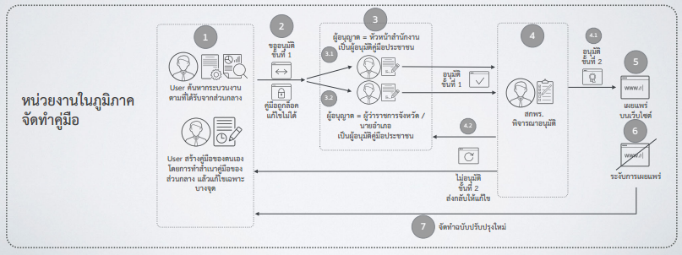
กระบวนการจัดทำคู่มือสำหรับประชาชนผ่านระบบสารสนเทศฯ ของ ของโรงเรียน

Slide 14

ระบบสารสนเทศเพื่อการดำเนินการตามพระราชบัญญัติการอำนวยความสะดวกในการพิจารณาอนุญาตของทางราชการ พ.ศ. 2558
เข้าได้ 2 ช่องทาง
http://www.opdc.go.th/index.php
เว็บไซต์สำนักงาน ก.พ.ร. หัวข้อ พรบ.อำนวยความสะดวก
https://backend.info.go.th/Account/Login
เว็บไซต์ระบบสารสนเทศฯ
โดยใช้ Browser ได้เฉพาะ Google Chrome

Slide 15
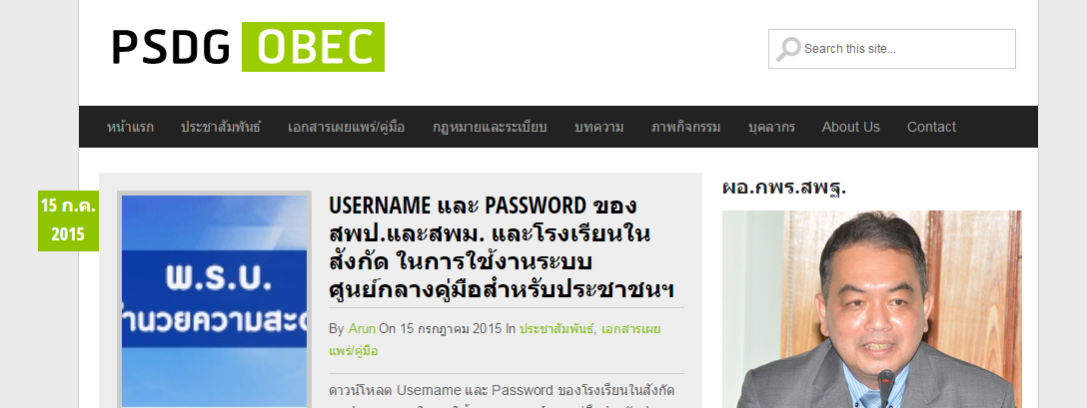
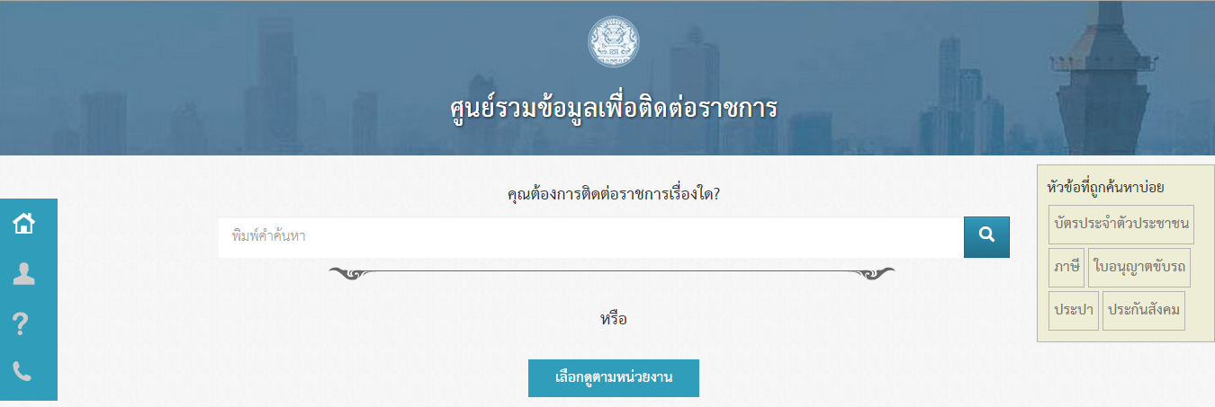
เว็บไซต์ที่เกี่ยวข้องกับการดำเนินการตาม พรบ. (เพิ่มเติม)
http://psdg-obec.nma6.go.th/
เว็บไซต์ กพร. สพฐ.
www.info.go.th
เว็บไซต์ศูนย์รวมข้อมูลเพื่อติดต่อราชการ

Slide 16
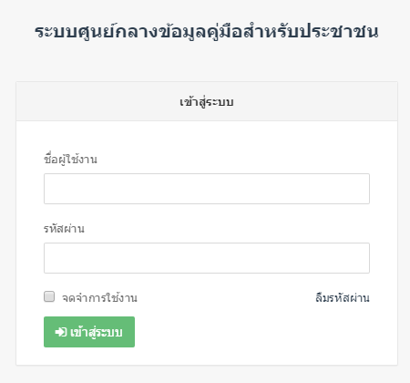
ใส่ Username
ใส่ Password
ข้อควรจำ
1. เมื่อ Login ครั้งแรก ให้เปลี่ยน Password ทันที
2. ก่อนจัดทำคู่มือ ตรวจสอบกระบวนงานและคู่มือ Paper base ให้ถูกต้อง

Slide 17
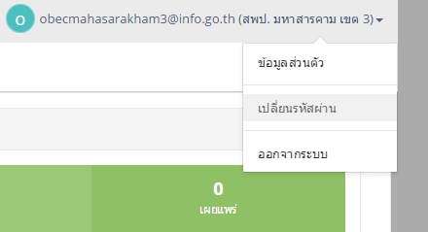
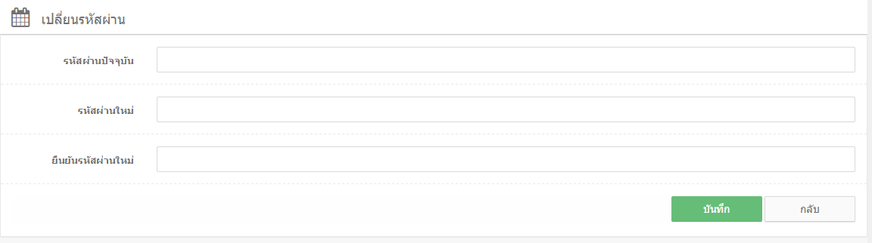
1
2
3

Slide 18
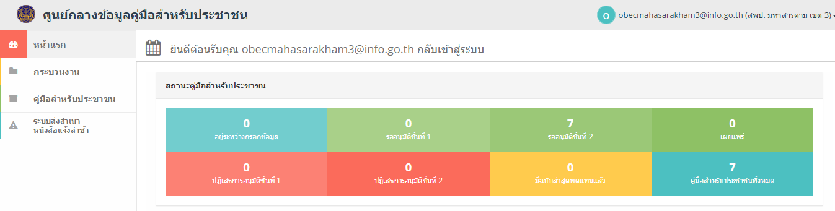
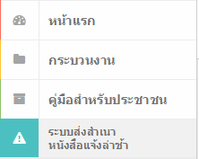

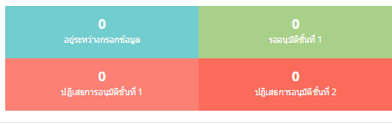
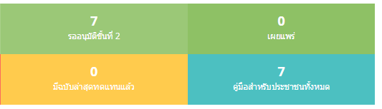
ส่วนประกอบในระบบ
1. หน่วยงานที่จัดทำข้อมูล
2. เมนู ที่ต้องดำเนินการ
3. รายงานส่วนของ รร.
4. รายงานส่วนของ กพร.

Slide 19
ขั้นตอนการจัดทำคู่มือสำหรับประชาชนผ่านระบบสารสนเทศเพื่อการดำเนินการพระราชบัญญัติการอำนวยความสะดวกในการพิจารณาอนุญาต
ของทางราชการ พ.ศ. 2558 ของรร.

Slide 20
จุดที่ต้องแก้ไขในคู่มือประชาชน
Paper base | ในระบบสารสนเทศฯ
หัวเรื่อง › เปลี่ยนจาก สพฐ. เป็น ชื่อ โรงเรียนบ้าน................ ข้อ 2 หน่วยงานที่รับผิดชอบ › เปลี่ยนจาก สพฐ. เป็น ชื่อโรงเรียนบ้าน................ สำนักงานเขตพื้นที่การศึกษาประถมศึกษามหาสารคาม เขต 3 (.... ชื่อจนท. ผู้รับผิดชอบ....) ข้อ 11 1) ช่องทางการให้บริการ › เปลี่ยนเป็น ชื่อโรงเรียน อาคาร ชั้น เลขที่ ซอย ถนน ตำบล/แขวง อำเภอ/เขต จังหวัด รหัสไปรษณีย์ | ช่องชื่ออ้างอิง › ใส่ ชื่อกระบวนงาน โรงเรียนบ้าน....... (... ชื่อจนท. ผู้รับผิดชอบ....) ช่อง ช่องทางการให้บริการ › ใส่ ชื่อโรงเรียน อาคาร ชั้น เลขที่ ซอย ถนน ตำบล/แขวง อำเภอ/เขต จังหวัด รหัสไปรษณีย์ ช่องหน่วยงานที่รับผิดชอบ › เลือก กระทรวงศึกษาธิการ และ เลือก ชื่อโรงเรียน (โดยพิมพ์ค้นหา)

Slide 21
สรุปจุดที่ต้องแก้ไขในคู่มือประชาชน (ต่อ)
Paper base | ในระบบสารสนเทศฯ
4. ข้อ 13 ขั้นตอน ระยะเวลา และส่วนงานที่รับผิดชอบ › เปลี่ยนเป็น ชื่อโรงเรียนบ้าน................ 5. ข้อ 17 ช่องทางการร้องเรียน › ข้อ 17.1 › เปลี่ยนเป็น ชื่อโรงเรียน อาคาร ชั้น เลขที่ ซอย ถนน ตำบล/แขวง อำเภอ/เขต จังหวัด รหัสไปรษณีย์ ข้อ 17.2 › เปลี่ยนเป็น สำนักงานเขตพื้นที่การศึกษาประถมศึกษามหาสารคาม เขต 3 เลขที่ 354 หมู่ที่ 2 ถนนศรีโกสุม ตำบลหัวขวาง อำเภอโกสุมพิสัย จังหวัดมหาสารคาม รหัสไปรษณีย์ 44140 | 4. ช่อง ช่องทางการร้องเรียน › ช่องที่ 1 ใส่ ชื่อโรงเรียน อาคาร ชั้น เลขที่ ซอย ถนน ตำบล/แขวง อำเภอ/เขต จังหวัด รหัสไปรษณีย์ ช่องที่ 2 ใส่ สำนักงานเขตพื้นที่การศึกษาประถมศึกษามหาสารคาม เขต 3 เลขที่ 354 หมู่ที่ 2 ถนนศรีโกสุม ตำบลหัวขวาง อำเภอโกสุมพิสัย จังหวัดมหาสารคาม รหัสไปรษณีย์ 44140
หมายเหตุ หัวข้ออื่นไม่ต้องแก้ไขใดๆ ให้เอาตามแบบฟอร์มเดิม

Slide 22
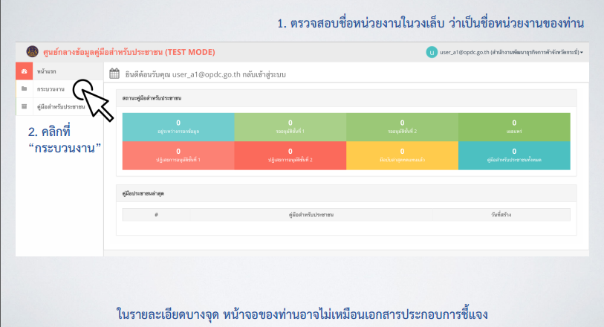

Slide 23
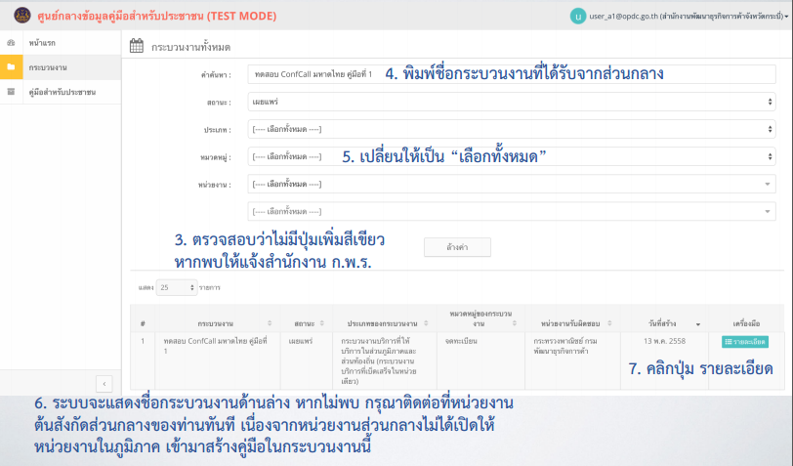

Slide 24
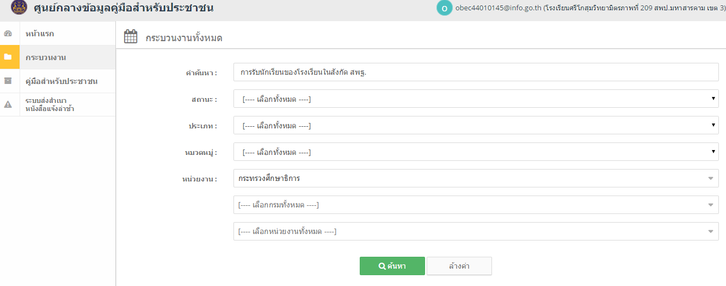
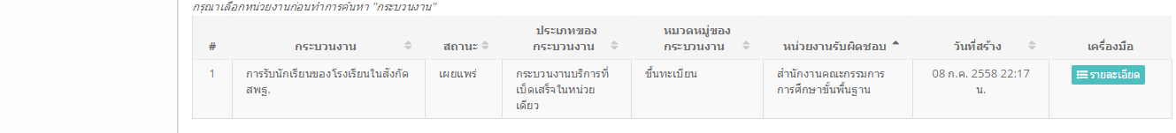
4. พิมพ์ชื่อกระบวนงานที่ได้รับจากส่วนกลาง
5. เลือกหน่วยงานเป็น “กระทวงศึกษาธิการ” ช่องอื่นๆ ให้เป็น “--เลือกทั้งหมด--”
3. ตรวจสอบว่าไม่มีปุ่มเพิ่มสีเขียว หากพบให้แจ้ง สพฐ.
7. คลิกปุ่มรายละเอียด
6. ระบบจะแสดงชื่อกระบวนงานด้านล่าง หากไม่พบ กรุณาติดต่อที่หน่วยงานต้นสังกัดส่วนกลางของท่านทันที เนื่องจากหน่วยงานส่วนกลางไม่ได้เปิดให้หน่วยงานส่วนภูมิภาค เข้ามาสร้างคู่มือในกระบวนงานนี้

Slide 25
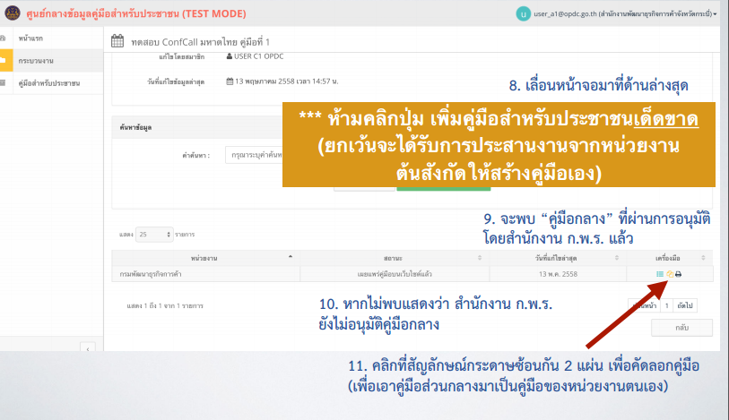

Slide 26
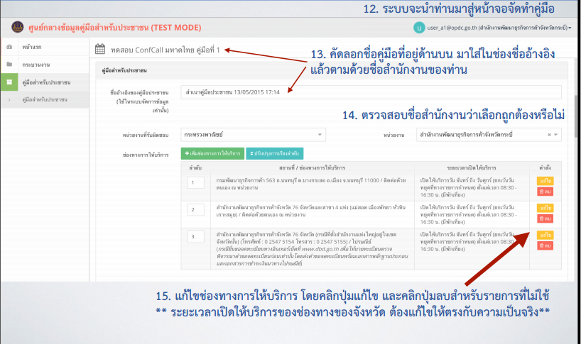

Slide 27
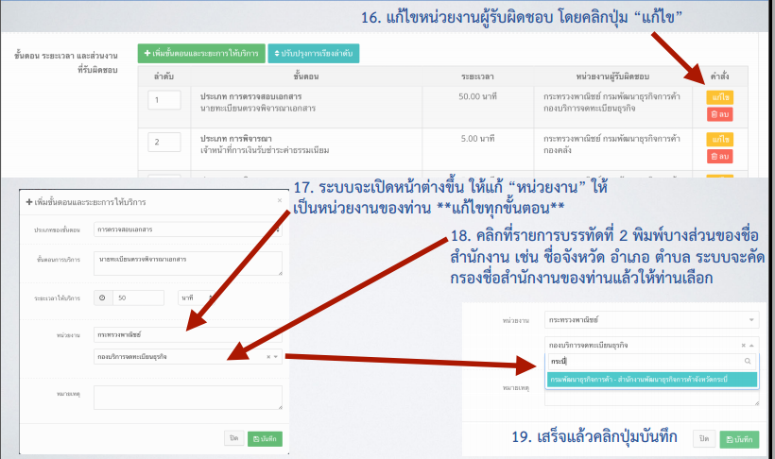

Slide 28
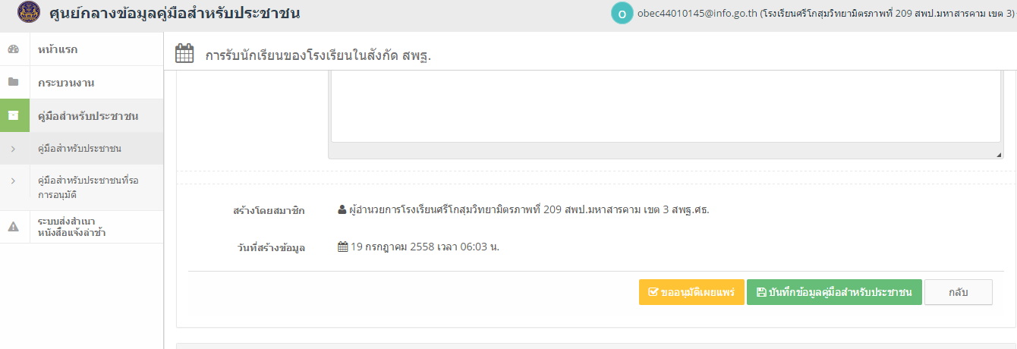
20. เสร็จแล้วคลิกปุ่ม “บันทึกข้อมูลคู่มือสำหรับประชาขน”
21. หากตรวจสอบเรียบร้อยแล้วว่าข้อมูลถูกต้องทั้งหมดเสร็จแล้วคลิกปุ่ม “ขออนุมัติเผยแพร่”

Slide 29
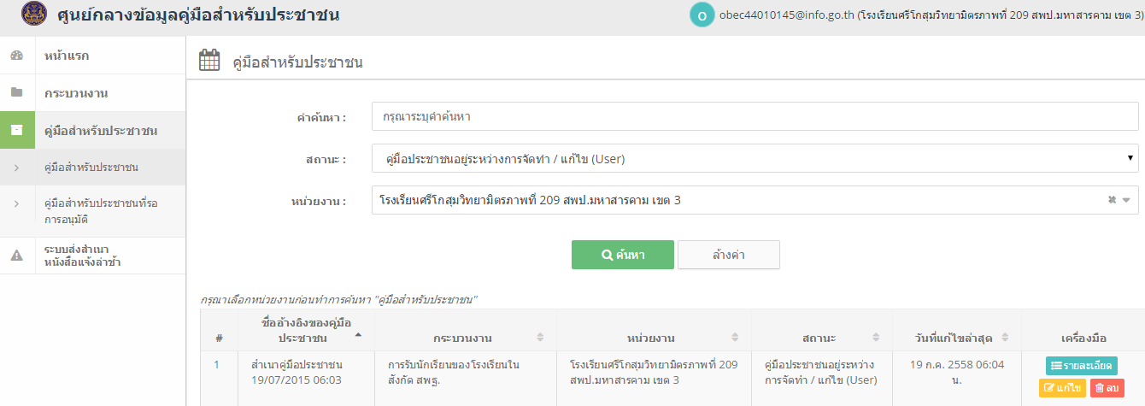
การลบคู่มือ
1. คู่มือสำหรับประชาชน
3. ระบบจะแสดงคู่มือที่อยู่ระหว่างหรอกข้อมูล
2. กดค้นหา
4. คลิกปุ่ม ลบ

Slide 30
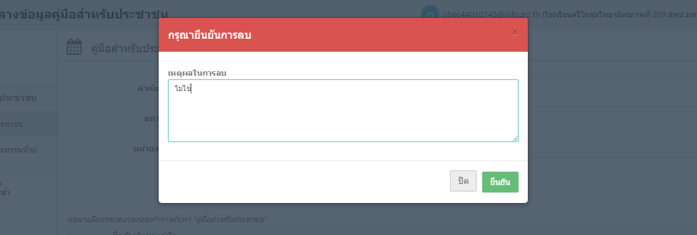
5. ให้ระบุเหตุผลการลบทุกครั้ง
6. กดยืนยัน

Slide 31
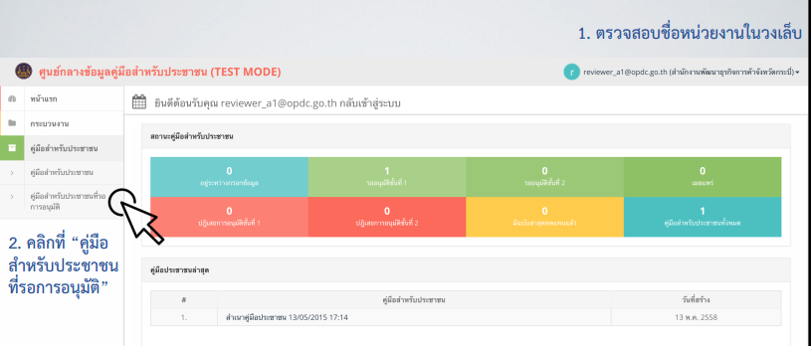
การตรวจและอนุมัติคู่มือสำหรับประชาชนในระบบสารสนเทศของผู้อนุญาตตามกฎหมาย(Reviewer)

Slide 32
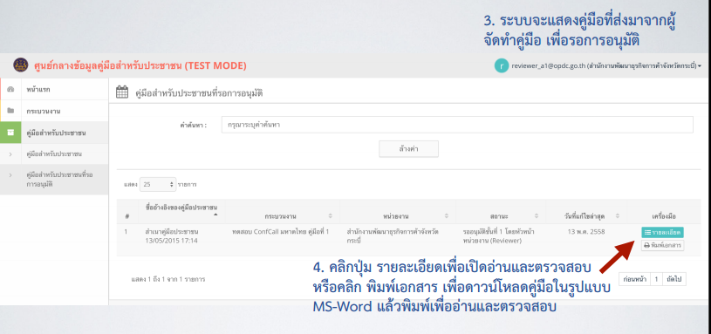

Slide 33
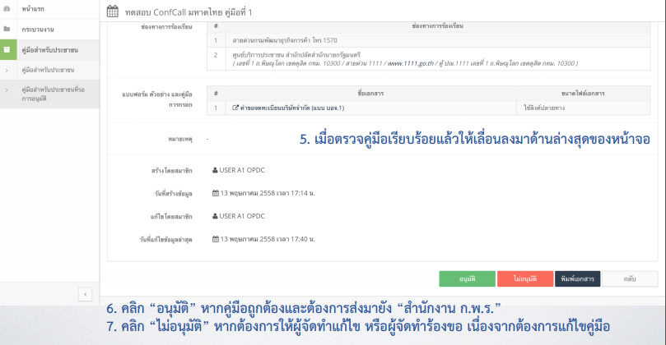

Slide 34
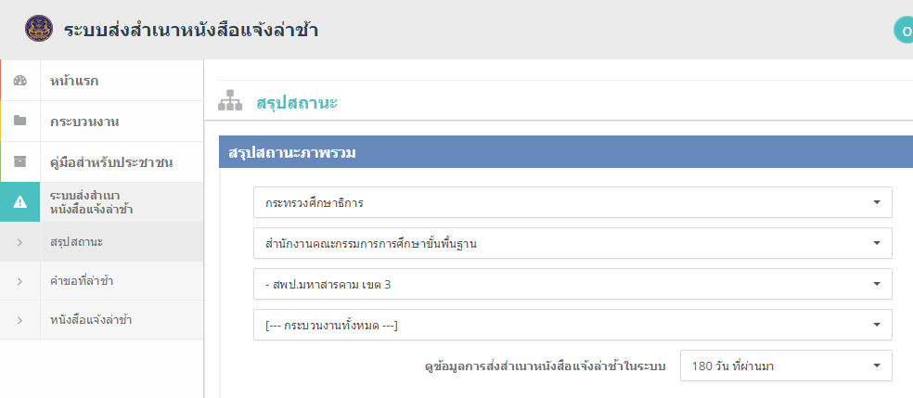
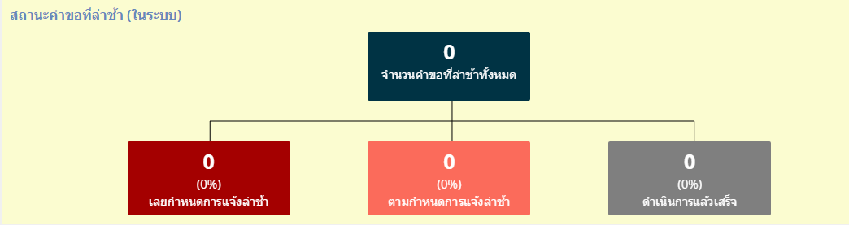
ใช้ในการรายงานกรณีครบกำหนดแล้วยังพิจารณาไม่แล้วเสร็จ ให้แจ้งผู้ยื่นคำขอทราบทุก 7 วัน จนกว่าจะพิจารณาเสร็จ พร้อมส่งสำเนาให้ กพร. (มาตรา 10)

Slide 35
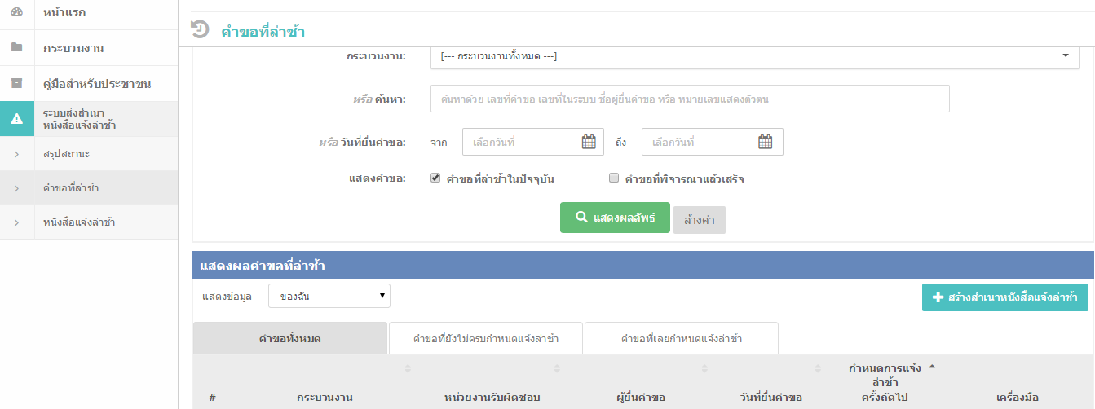
กรณีมีคำขอที่ล่าช้า ตาม ม.10
ให้ทำหนังสือแจ้งผู้ยื่นคำขอทราบทุก 7 วัน จนกว่าจะพิจารณาเสร็จ
ส่งสำเนาให้ กพร. ทุกครั้ง โดยสร้างหนังสือผ่านระบบสารสนเทศ
1. ตรวจสอบ
2. สร้างหนังสือกรณีแจ้งล้าช้า

Slide 36
ให้ดำเนินการเผยแพร่คู่มือสำหรับประชาชน ที่ กพร. อนุมัติเผยแพร่ บนเว็บโรงเรียน
แบ่งเป็น 2 กรณี
กรณีที่โรงเรียนมีเว็บไซต์ของตนเอง ›ให้ดำเนินการประชาสัมพันธ์
กรณีที่โรงเรียนไม่มีเว็บไซต์ › ให้ใช้เว็บไซต์จากระบบ EMIS

Slide 37
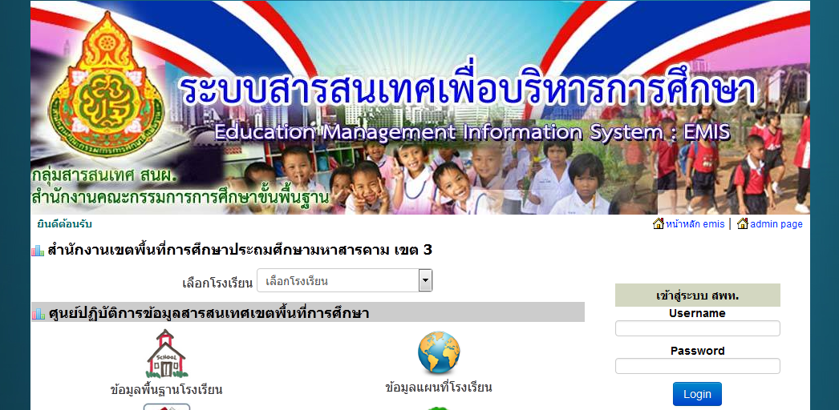
กรณีที่โรงเรียนไม่มีเว็บไซต์ › ให้ใช้เว็บไซต์จากระบบ EMIS
เข้าระบบได้ 2 ช่องทาง
1. ผ่านเว็บไซต์ สพป.มหาสารคาม เขต 3 › www.mkarea3.go.th
2. ผ่านเว็บระบบสารสนเทศเพื่อการบริหาร(EMIS) ›http://data.bopp-obec.info/emis/

Slide 38
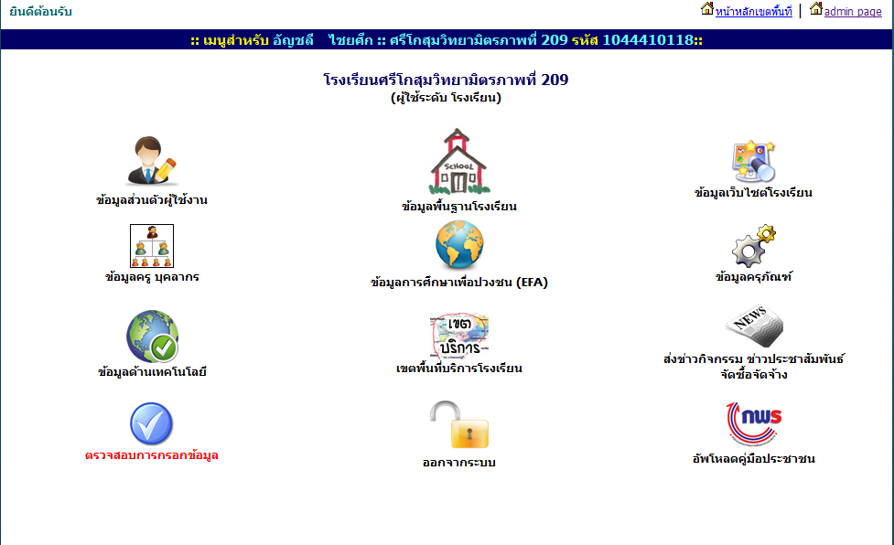

Slide 39
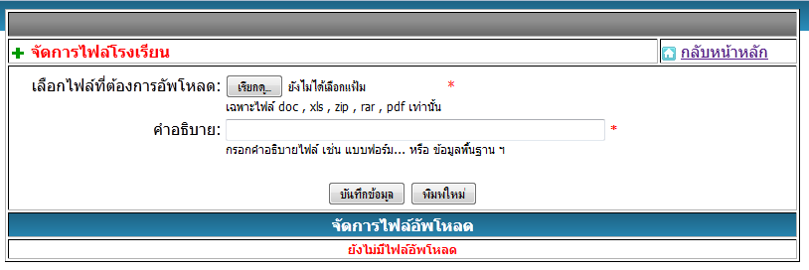
ข้อควรจำ
ก่อนเข้าสู่ระบบให้บันทึกไฟล์คู่มือประชาชน เป็นไฟล์ .pdf เท่านั้น

Slide 40
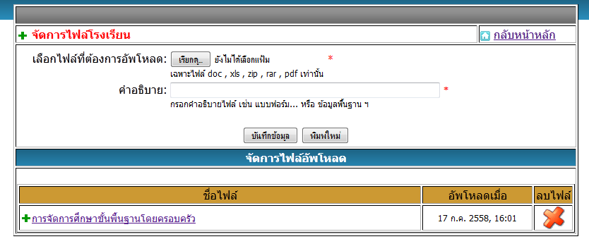
หากต้องการแก้ไขให้ลบไฟล์เดิม แล้วค่อยอัพโหลดใหม่

Slide 41
สรุปสิ่งที่ต้องทำ
จัดทำคู่มือประชาชนที่เป็น Paper base พร้อมให้บริการ และปิดประกาศให้ประชาชนทั่วไปได้รับทราบที่โรงเรียนวันที่ 21 กรกฎาคม 2558
ขออนุมัติคู่มือผ่านระบบสารเทศฯ (https://backend.info.go.th/Account/Login)
ให้แล้วเสร็จก่อนวันที่ 21 กรกฎาคม 2558
เผยแพร่คู่มือผ่านเว็บไซต์โรงเรียน หลังจากที่คู่มือผ่านการอนุมัติจาก กพร.

Slide 42
ขอบคุณค่ะ

